Slide 1
Fluxos de controle

Slide 2
Agenda
Fluxo de controle
Material Complementar

Slide 3
Revisão

Slide 4
Fluxo de controle
Vocês já ouviram falar em estruturas condicionais?

Slide 5
Fluxo de controle
Vocês já ouviram falar em…
if
else
else if

Slide 6
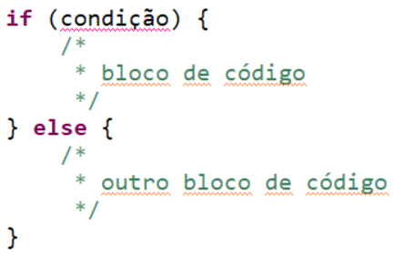
Fluxo de controle
Estrutura condicional:

Slide 7
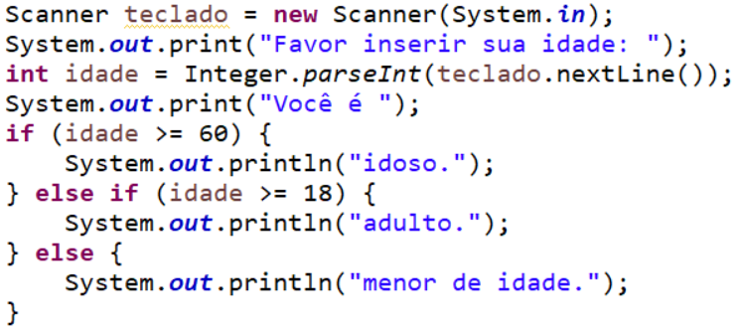
Fluxo de controle
Estrutura condicional:

Slide 8
Atividade 1
Voltemos ao exemplo da ração.

Slide 9
Fluxo de controle
Existe ainda o if ternário...
String capital = estado == “PA” ? “Belém” : “Outra”;

Slide 10
Fluxo de controle
Imaginem o seguinte desafio: vamos criar um código para, dado um valor numérico entre 1 a 12, retornar o nome do mês associado aquele valor.

Slide 11
Fluxo de controle
switch/case
switch (mes) {
case 1:
nomeDoMes = “Janeiro”;
break;
....
}
switch (mes) {
case 1 -> nomeDoMes = “Janeiro”;
....
}
Switch expression (Java 13+)

Slide 12
Fluxo de controle
switch/case possui suas particularidades:
Está disponível apenas para byte, short, int, char, enum e String
O valor testado não pode ser null
No caso do “clássico” (case:) os valores precisam ser exaustivos. No caso da expressão (case ->) isso não é necessário
Várias outras particularidades
String a partir de Java 7

